Slide 1
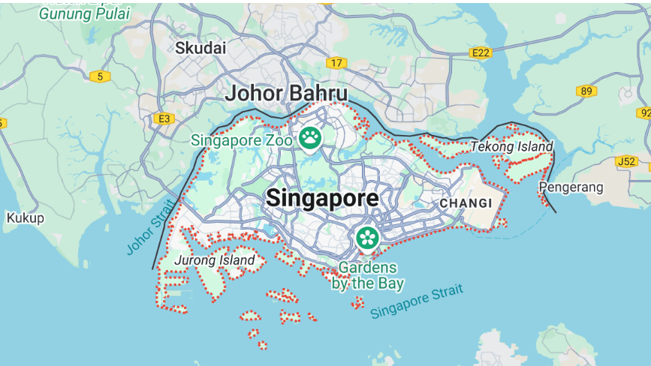

Slide 2
Istorija Singapura
Njegovi Jevreji

Slide 3
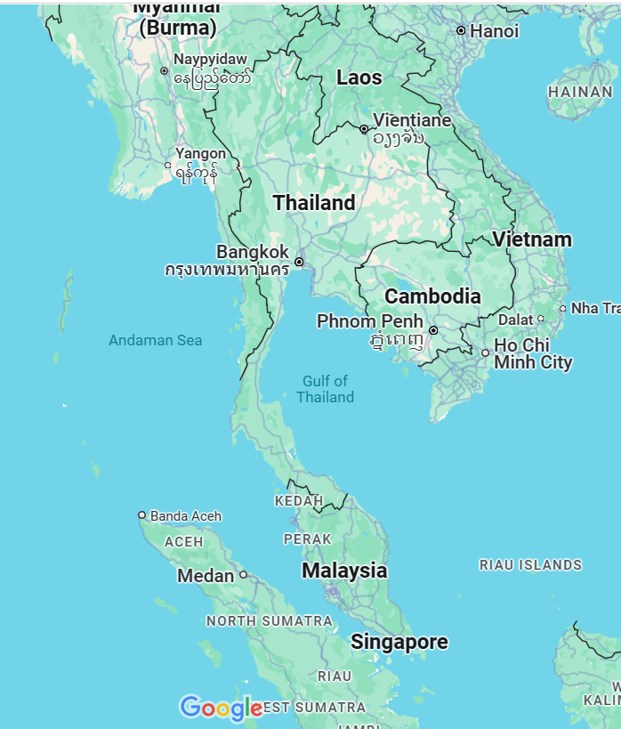
Podela
Budisti
Muslimani
Kinezi

Slide 6
2014

Slide 12
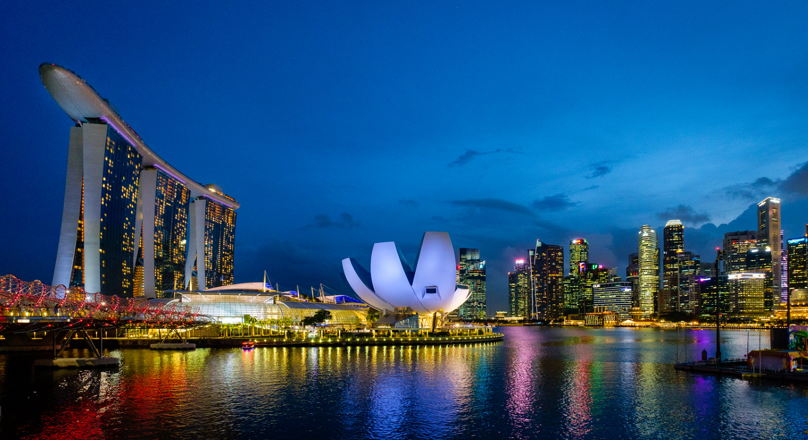
17 miliona turista godisnje

Slide 13
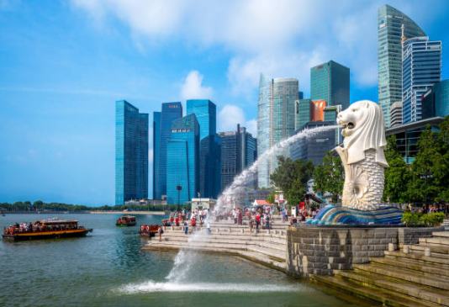

Slide 14
AI - In 2024, Israel topped the list, as the country’s supply of AI talent is 1.98 times that of the global average. Singapore follows in second place, as the city-state boasts an AI talent supply that is 1.64 times of the global average,
Investicije - 11 u svetu ispred Australije i Japana
6 u tehnologiji ispred Svedske i UK
50 milijardi samo US kompanije
Energija, voda
$7 miliona – boravak 2g drzavljanstvo

Slide 15
Jevreji u Singapuru
Jevreji su brojali oko 2.500 u 2015. godini, iz oko 25 nacionalnosti, ali samo oko 180 među njima su iz prve generacije predaka. Ostali su iseljenici. Većina izvorne jevrejske zajednice u Singapuru su ortodoksni Jevreji. Jevreji u Singapuru su jedini preostali autohtoni Jevreji u Aziji.
Naslijeđe jevrejske zajednice u Singapuru može se vidjeti u imenima raznih zgrada, puteva i institucija, od kojih neke nose jevrejski simbol Davidove zvijezde, što je konkretan dokaz snažnog historijskog prisustva u Singapuru.

Slide 16
Historija jevrejske zajednice u Singapuru seže još od ranih 1800-ih.2 Zajednica u Singapuru je prvenstveno iz Mezopotamije,3 a prvi jevrejski doseljenici bili su potomci religioznih Jevreja koji su živjeli u Bagdadu, Irak nakon njihovog progonstva iz drevnog Izraela.4 Popis trgovaca iz 1830. godine bilježi prisustvo devet trgovaca jevrejske vjere (judaizma) u ranom Singapuru.5

Slide 17
Međutim, neizvjesno je da li se bilo koji od ovih trgovaca zaista nastanio u Singapuru, jer je popis doseljenika 1833. godine zabilježio ukupno samo tri Jevreja kao stvarne doseljenike. Međutim, osam godina kasnije, drugi popis doseljenika zabilježio je 22 Jevreja: 18 muškaraca i četiri žene. Do 1846. godine, šest od 43 zabilježene trgovačke kuće bile su jevrejske. Godine 1858. u Singapuru je bilo 20 jevrejskih porodica. Do 1870. godine, brojke su iznosile 172: 116 muškaraca i 56 žena. Ovaj novi talas jevrejskih imigranata došao je iz drugih dijelova svijeta, uključujući Njemačku, Rusiju i Egipat.

Slide 18
Sinagoge
Godine 1873., jevrejska zajednica je kupila komad zemlje od vlade u ulici Church Street, danas poznatoj kao Waterloo Street, i izgradila svoju glavnu sinagogu - Maghain Aboth (Štit naših očeva). Jedina druga sinagoga, sinagoga Chesed-El, izgrađena je za vjerske potrebe porodice Manasseh Meyer.

Slide 19
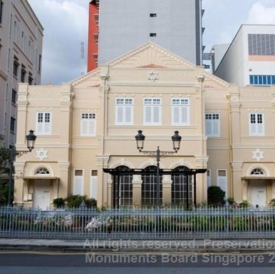
Maghain Aboth Synagogue

Slide 20
Chesed-El Synagogue

Slide 21
Tokom ranih 1900-ih, jedina sinagoga u Singapuru, sinagoga Maghain Aboth, bila je u opasnosti da postane prenapučena jer se jevrejska populacija više nego udvostručila od njenog otvaranja 1878. godine. Neki članovi jevrejske zajednice su tako smatrali da je potrebna druga sinagoga.4 U isto vrijeme, Manasseh Meyer, koji je bio ključan u uspostavljanju Maghain Abotha, bio je uznemiren čestim neslaganjima među vjernicima različitog porijekla oko redoslijeda službi i specifičnih rituala. To je potaknulo njegovu odluku 1902. godine da izgradi vlastitu privatnu sinagogu.

Slide 22
Manasseh Meyer
Školovan u Kalkuti, Indija, Meyer je došao u Singapur 1861. godine u dobi od 15 godina.3 Njegov ujak, Joshua Raphael Joshua, etablirao se u Singapuru pod kompanijom Joshua Brothers, i bio je ključan u dovođenju Meyera i njegove braće, Rubina i Eliasa, u Singapur.4 Meyer je nastavio svoje obrazovanje na St Joseph's Institution, prije nego što se vratio u Kalkutu 1864. godine i nastavio svoje studije hebrejskog jezika.5 Zatim je postao knjigovodstveni šegrt, pomagao u poslu svog ujaka po majci.6

Slide 23
Godine 1867., 21-godišnji Meyer se odvažio na svoju ruku u Rangoon (Yangon, Myanmar) i osnovao posao, ostajući tamo šest godina.7 Vratio se u Singapur 1873. godine kako bi započeo uvozno-izvozni posao poznat kao Meyer Brothers, i razvio kompaniju u najvećeg lokalnog uvoznika i izvoznika u indijskoj trgovini.8
Posao su kasnije vodili njegovi sinovi.9 Raphael Sassoon, još jedan pionir u lokalnoj jevrejskoj zajednici, bio je Meyerov partner u kompaniji, a kasnije mu se pridružio kao povjerenik sinagoge Maghain Aboth. Meyer je postao još bogatiji kada je počeo da kupuje nekretnine, sa najvećim brojem kupovina između 1890. i 1892. godine. Postao je najveci vlasnik u Singapuru.

Slide 24
Groblje
Do 1841. godine, jevrejsko groblje je osnovano na periferiji grada, iza Fort Canninga, poznato kao groblje Orchard Road ili Old Cemetery. Kako su komercijalni interesi zadirali u njihovu zemlju, groblje je premješteno u Moulmein, a zatim preimenovano u Thomson Road Cemetery. Ali ovo zemljište je na kraju ponovo kupljeno od strane vlade i groblje je premješteno u Choa Chu Kang, u blizini aerodroma.
Mnogi su to iskoristili i prebacili pokojnike u Izrael

